Slide 1
用户召回模版消息v2
退订功能，推送拦截判断，推送追踪页面，页面追踪，活动参与成功模版，单品页面添加按钮
2017-05-26

Slide 2
退订功能

Slide 3
在后台数据库的‘user’表中，添加“是否退订”标签
若用户对公众号回复以下字段，则被标为1，否则默认为0：
“TD”
“td”
“Td”

Slide 4
推送拦截判断

Slide 5
拦截逻辑
因实验样本增大，为减少人工错误，从而降低风险，在发送前做如下判断。如符合，则取消给符合条件的用户的发送
若任一变量不存在／不正常值（e.g. null, array）
若任一输入栏为空（e.g. 电子凭证）

Slide 6
推送追踪页面

Slide 7
推送追踪页面改进
实时
实时
ID | 标题 | 推送时间 | 推送人数 | 拦截 | 关注 | 成功 | TD | 点开 | 详情 | 推送人
 |  |  |  | 5 | 305 | 300 | 10 | 200
内容
再次推送
橘色标签为新加入标签：
拦截：因系统报错，系统主动拦截并取消发送的人数
关注：点击发送后，真正发送前，计算关注人数
TD：在本次推送后已退订的人数
点开：点开模版消息的人数
除标注实时的标签（刷新网页后可能会增加数量），其他标签均为一次性数据（即生成之后，不再改变）
有下划线的数字，点击链接到用户ID的文本（可复制粘贴文本的窗口或下载csv文件）

Slide 8
链接后所有页面标记
实现用户路径的追踪

Slide 9
链接后所有页面标记
对所有由模版消息链接的界面及“页面元素“做标记，实现用户活动的记录
例如，可以查询：
多少用户点击某模版消息，之后点了什么按钮／元素
多少用户进入抢优惠券页面后点击了“去逛逛好东西”按钮或离开页面等
Etc.

Slide 10
寻味师单品页面添加按钮

Slide 11
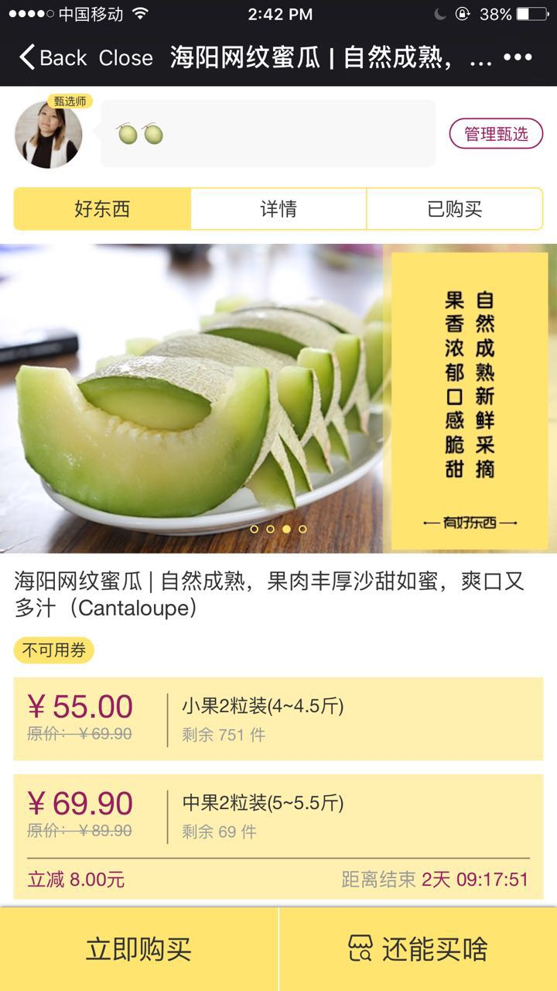
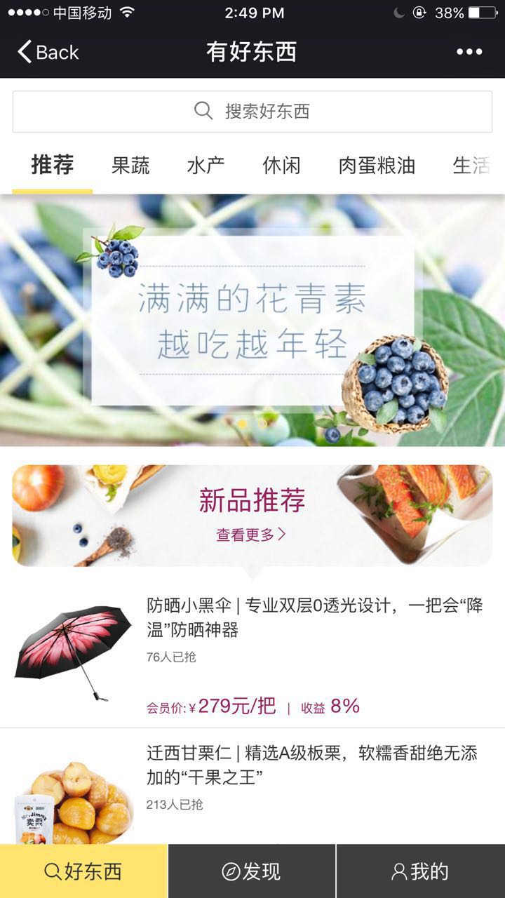
更改页
链接页
寻味师单品页面
添加“还能买啥”的按钮
按钮链接有好东西首页
购物车上线后，左边会有购物车，加入购物车 两个按钮
寻味师

